Slide 1

棕榈油：一枝独秀到何时
金信期货研究院
2024/2/27

Slide 2
观点摘要
春节后棕榈油三连阳，充分交易假期MPOB报告的超预期去库利好，在三大油脂中表现强势，目前豆棕价差持续倒挂，这种一枝独秀的局面会持续到何时？
基于马来西亚高频产量和出口数据可以预测，2月马来西亚仍将维持去库，一般3月进入产地增产季，而今年斋月也在3月，那么真正库存转增可能要延后到4月。
印尼的供需数据比较滞后，但是从产地报价来看，也无库存压力，尤其是2023年8月开始，印尼开始执行B35掺混政策，国内生柴消耗棕榈油用量明显上升。
国内来看，棕榈油进口利润倒挂加深，近月买船较少，持续降库，现货报价和基差较为坚挺。而豆油在油厂高开机率下库存稳定，菜油目前来看也是历年最高水平。
基于以上因素来看，短期内棕榈油仍将在三大油脂中表现突出，这种情况预计持续到3月中旬，国内外降库存对棕榈油价格有较强支撑，做多豆棕价差需要等待驱动，油脂整体还是供需宽松偏弱格局，棕榈油预计仍将维持在当下区间震荡，把握高抛低吸机会。
风险点：巴西大豆产量下调幅度
数据来源：金信期货 市场有风险 入市需谨慎

Slide 3
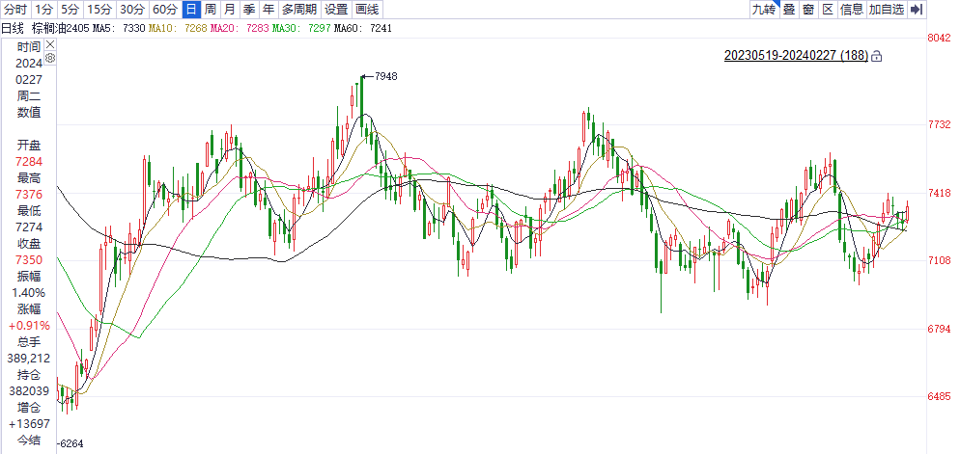
行情回顾
2023年下半年开始，油脂基本在千元区间内震荡，2024年1月底在美豆跌破1200美分关口后，豆油跌破震荡区间，而棕榈油在产地去库预期下走势相对坚挺，三大油脂供应预期分化下棕榈油一枝独秀，菜油迭创新低。
数据来源：iFind、金信期货 市场有风险 入市需谨慎

Slide 4
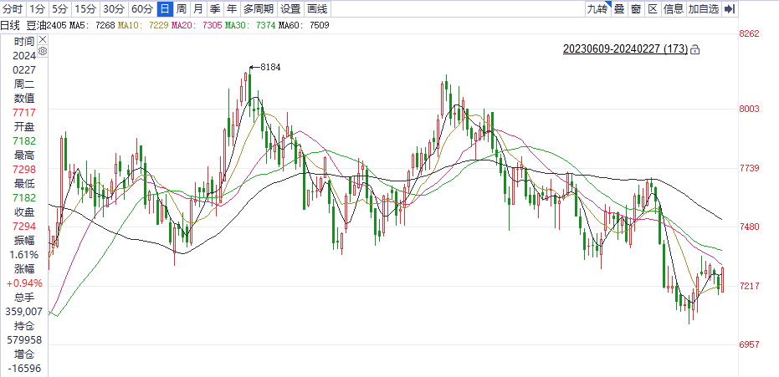
行情回顾
数据来源：iFind、金信期货 市场有风险 入市需谨慎

Slide 5
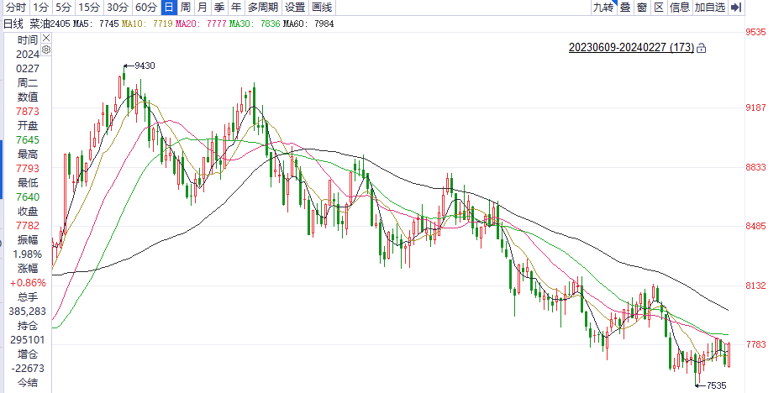
行情回顾
数据来源：iFind、金信期货 市场有风险 入市需谨慎

Slide 6
马来西亚产区
SGS：马来西亚2月1-25日棕油产品出口量为861,334吨，较上月同期的919,139吨下降6.29%。
ITS：马来西亚2月1-25日棕榈油产品出口量为951,409吨，较上月同期的1,064,778吨下滑10.7%。
AmSpec：马来西亚2月1-25日棕榈油出口量为863108吨，较上月同期出口的1006930吨减少14.28%。
SPPOMA：2024年2月1-25日马来西亚棕榈油单产减少4.09%，出油率增加0.46%，产量减少1.7%。
数据来源：SGS、ITS、AmSpec、SPPOMA 市场有风险 入市需谨慎

Slide 7
印度尼西亚产区
ITS：2023年11月印尼棕榈油出口量为251.0万吨，比10月份的254.6万吨下降1.4%。
ITS：印度尼西亚，1月棕榈油产品出口量为213.44万吨，较2023年12月的209.04万吨增加2.10%。
数据来源：ITS、金信期货 市场有风险 入市需谨慎

Slide 8
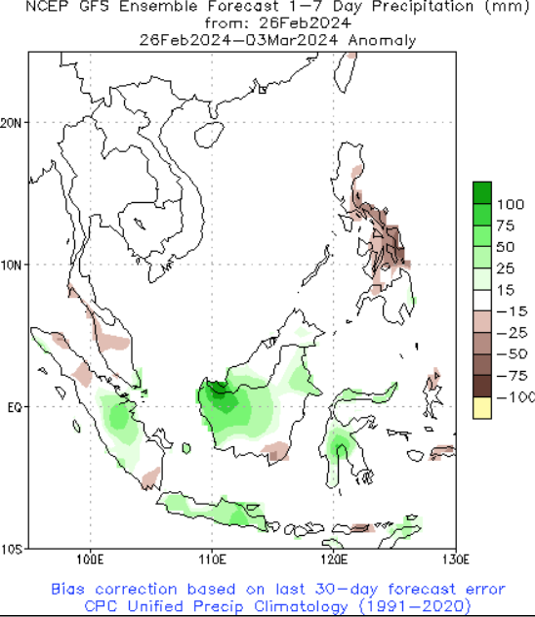
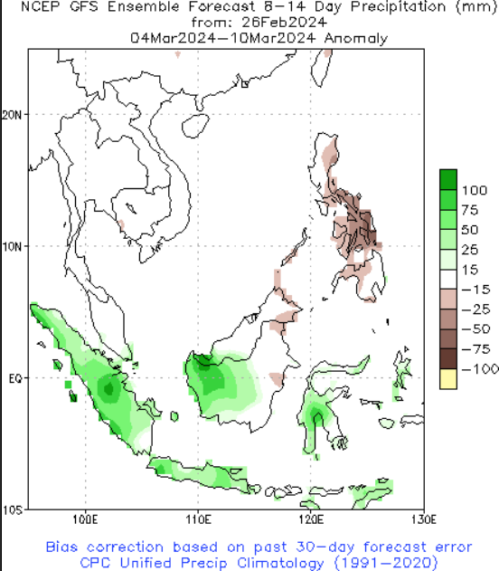
产区天气监测
未来1-14天，东南亚降雨持续，尤其是苏门答腊、加里曼丹、爪哇地区有较强降水。
数据来源：NOAA、金信期货 市场有风险 入市需谨慎

Slide 9
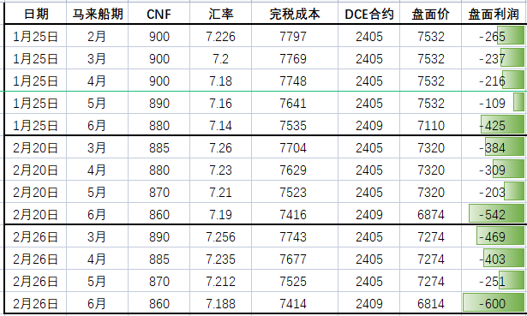
棕榈油进口利润
2月以来，棕榈油盘面进口利润倒挂加剧，近月买船较少，预计2-3月月均到港20万吨，国内持续降库背景下，棕榈油现货报价和基差表现坚挺。
数据来源：金信期货 市场有风险 入市需谨慎

Slide 10
国内油脂库存
截至2024年2月23日，全国重点地区棕榈油商业库存65.93万吨，环比上周减少3.33万吨，减幅4.81%。
截至2024年2月23日，全国重点地区豆油商业库存91.3万吨，环比上周减少0.10万吨，降幅0.11%。
数据来源：钢联、金信期货 市场有风险 入市需谨慎

Slide 11
价差套利
2024年1月19日，我们在《抄底豆棕价差为时尚早》文章中提到，今年豆棕价差存在再度转负的概率，一个多月过去了，春节后至今豆棕05价差一直在-100范围内，验证了我们之前的观点。
数据来源：iFind、金信期货 市场有风险 入市需谨慎

Slide 12
谢谢大家
金信期货 研究院

Slide 13
重要声明
本报告所采用的数据均来自合规渠道，分析逻辑基于分析师的职业理解。分析师以勤勉的职业态度，独立、客观地出具本报告。本报告清晰准确地反映了分析师的研究观点，力求独立、客观和公正，结论不受任何第三方的授意或影响。分析师不曾因也将不会因本报告中的具体推荐意见或观点而直接或间获得受任何形式的报酬或利益。
本报告仅供金信期货有限公司（以下简称“本公司”）客户参考之用。本公司不会因为关注、收到或阅读本报告内容而视相关人员为客户。在任何情况下，本报告中的信息或所表述的意见均不构成对任何人的投资建议或私人咨询建议。在任何情况下，本公司及其员工或者关联机构不承诺投资者一定获利，不与投资者分享投资收益，也不对任何人因使用本报告中的任何内容所引致的任何损失负任何责任。
本公司具有中国证监会认可的期货投资咨询业务资格。本报告发布的信息均来源于第三方信息提供商或其他已公开信息，本公司对这些信息的准确性、完整性、时效性或可靠性不作任何保证。本报告所载的资料、意见及推测仅反映研究人员于发布本报告当日的判断且不代表本公司的立场，本报告所指的期货或投资标的的价格、价值及投资收入可能会波动，过往表现不应作为日后的表现依据。在不同时期，本公司可发出与本报告所载资料、意见及推测不一致的报告。本公司不保证本报告所含信息保持在最新状态，且对本报告所含信息可在不发出通知的情形下做出修改，投资者应当自行关注相应的更新或修改。
市场有风险，投资需谨慎。本报告难以考虑到个别客户特殊的投资目标、财务状况或需要，投资者应考虑本报告中的任何意见或建议是否符合其特定状况，且本报告不应取代投资者的独立判断。请务必注意，据本报告作出的任何投资决策均与本公司、本公司员工无关。
本报告版权仅为本公司所有，未经本公司书面授权或协议约定，除法律规定的情况外，任何机构和个人不得以任何形式翻版、复制、发布、修改或以其他任何方式非法使用本报告的部分或全部内容。如引用、刊发，需注明出处为“金信期货”，且不得对本报告进行有悖原意的引用、删节和修改。
金信期货投资咨询业务资格：湘证监机构字[2017]1号
投资咨询团队成员：姚兴航（投资咨询编号：Z0015370）、黄婷莉（投资咨询编号：Z0015398）、曾文彪（投资咨询编号：Z0017990）、杨彦龙（投资咨询编号：Z0018274）、刁志国（投资咨询编号：Z0019292）、林敬炜（投资咨询编号：Z0018836）、王敬征（投资咨询编号：Z0019935）、张召举（投资咨询编号：Z0019989）、张恩希（投资咨询变化：Z0020176）。

